Slide 2
برنامج excel هو برنامج الجداول الألكترونية الذي يتيح تخزين عدد كبير من البيانات في جداول والقيام بالعمليات الحسابية والتحليلات الأحصائية عليها وأنشاء الرسوم البيانية عليها . كيفيه تشغيل البرنامج:-- يمكن تشغيل البرنامج عن طريق:-- Start → all program → Microsoft office → Microsoft office excel 2007 يبدا البرنامج بالعمل ويفتح مصنف جديد. اوعن طريق ايقونه اكسل على سطح المكتب R.C on desktop→ Microsoft office excel 2007

Slide 3
التعامل مع النوافذ : يشبه برنامج excelالعديد من البرامج التطبيقيه الاخرى من ناحية التشغيل. الشاشه الرئيسيه لنظام اكسل:-

Slide 4
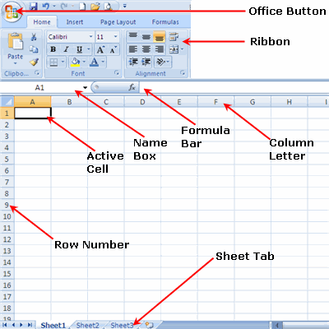

Slide 5
عندما نقوم بتشغيل برنامج excel يقوم البرنامج بفتح مصنف جديد ويدعى book1 وعند خزن المصنف بأسم جديد فأن هذا الأسم الجديد يظهر على شريط العنوان . ويقوم البرنامج تلقائيآ بفتح ثلات ورقات للمصنف الاول و الذي بدوره يتالف من ثلاثة ورقات عمل يشار اليها بالازرار. (sheet3 ' sheet2 ' sheet1 ) وذلك في اسفل النافذه . ان نافذه البرنامج هي المستطيل الذي تعرض فيه المعلومات حيث يظهر شريط الادوات السريع والقوائم وشريط التبويبات اعلى الواجهه، والى الاسفل قليلا شريط الادوات الذي يحتوي على ازرار تؤدي عمل الاوامرالاكثر استخداما اثناء العمل . شريط الصيغة الرياضية Formula bar الذي يظهر محتويات الخلية النشطة ان كانت صيغة رياضية أو أية معطيات أخرى .

Slide 6
اسم الخليه :هو عباره عن تقاطع العمود مع الصف . أدخال العناوين ( LABELS ) العناوين هي المعلومات التي يتم ادخالها في ورقة العمل والتي لا تحتاج الى معالجتها حسابيا، وانما هي تدل على القيم التي تخضع للتغيير و الحساب.نضع تلك العناوين اما في الصف الاول او العمود الاول .

Slide 10
حفظ المصنف :- بعد الانتهاء من جميع الاعمال على ورقة العمل تتم عملية الحفظ كما يلي:- 1. ننقر على زر Office ثم ننقر على زر حفظ Save فتظهر نافذة حوار بأسم Save as. فتح المصنفات:- للقيام بفتح مصنف مخزون مسبقا نقوم بالنقر على زر Office ثم نختار Open وبفتح المجلد الحاوي على المصنف المخزون ونختار اسمه ونضفط على زر open اسفل الصندوق

